Slide 1


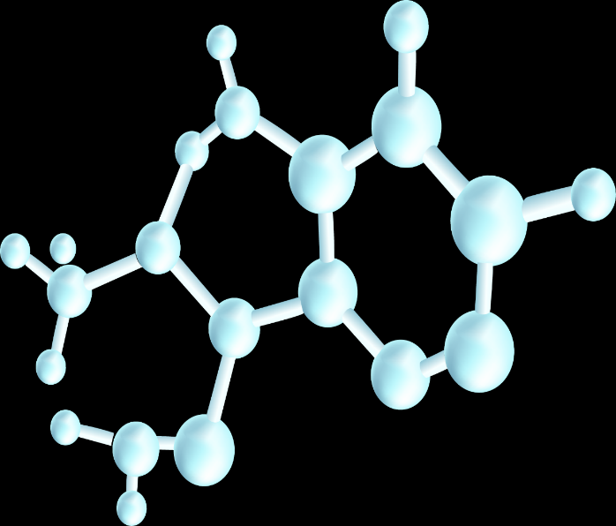
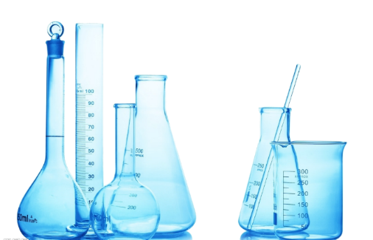
人教版高中化学选择性必修3
第三章：烃的衍生物
第四节：羧酸 羧酸的衍生物---酯
第2课时：羧酸的衍生物---酯

Slide 2
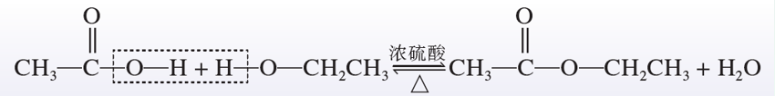
学习任务一----认识酯类
回顾：乙酸与乙醇在浓硫酸加热条件下可以发生酯化反应，分析乙酸乙酯与乙酸结构上的变化。
酯：羧酸中羧基的-OH被-OR取代后的产物，官能团为：-COOR
饱和一元酯的分子式的通式：C_{n}H_{2n}O₂
羧酸衍生物：羧酸分子中羧基上的羟基被其他原子或原子团取代得到的产物。
O
O
O
O
=
=
=
=
R-C-
R-C-OR´
R-C-X
R-C-NH₂
酰基
酯
酰卤
酰胺

Slide 3
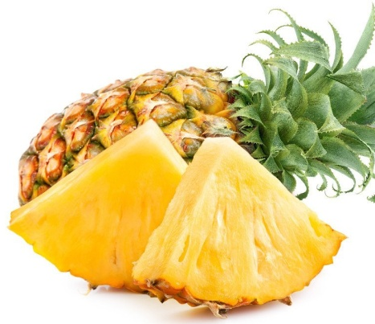
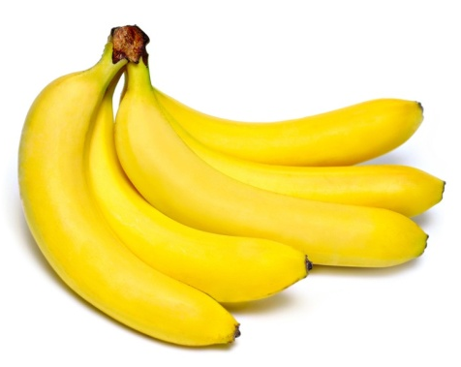
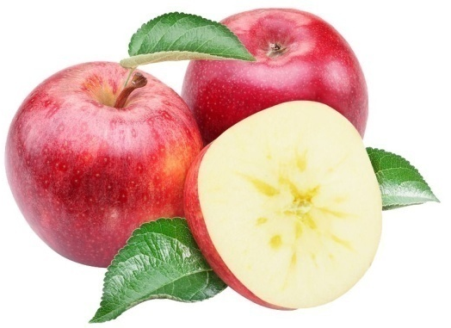
学习任务二----认识酯的物理性质
一、酯
物理性质
存在
用途
酯类广泛存在于自然界
低级酯是有芳香气味的液体，存在于各种水果和花草中
作溶剂
作制备饮料和糖果和糕点的酯类香料
密度一般比水小
难溶于水，易溶于有机溶剂
许多酯也是常用的 有机溶剂
O
O
O
CH₃
=
=
=
CH₃(CH₂)₃C-O-(CH₂)₄CH₃
CH₃(CH₂)₂C-O-CH₂CH₃
CH₃C-O-CH₂CH₂CHCH₃
戊酸戊酯
丁酸乙酯
乙酸异戊酯

Slide 4
学习任务三----认识酯的化学性质
【探究】酯的化学性质
根据乙酸乙酯生成的反应，从速率及平衡的角度分析如何使乙酸乙酯逆向进行？
浓硫酸
CH₃COOH + C₂H₅OH CH₃COOC₂H₅ +H₂O
△
浓硫酸换为稀H₂SO₄
浓硫酸换为NaOH溶液
加热
……

Slide 5
学习任务三----认识酯的化学性质
方案设计——探究酸碱性、温度对酯水解的影响
试管1 | 5 mL 蒸馏水 2 ml 乙酸乙酯 | 70℃ | 试管4 | 5 mL 蒸馏水 2 ml 乙酸乙酯 | 常温
试管2 | 5 mL 1.5 mol/L H₂SO₄ 2 ml 乙酸乙酯 | 70℃ | 试管5 | 5 mL 1.5 mol/L H₂SO₄ 2 ml 乙酸乙酯 | 常温
试管3 | 5 mL 3 mol/L NaOH 2 ml 乙酸乙酯 | 70℃ | 试管6 | 5 mL 3 mol/L NaOH 2 ml 乙酸乙酯 | 常温
方法：可以通过观察酯层消失的时间差异，来判断乙酸乙酯在不同条件下的水解速率的差别。
为便于观察，乙酸乙酯经染色处理，染料不影响乙酸乙酯的水解反应

Slide 6
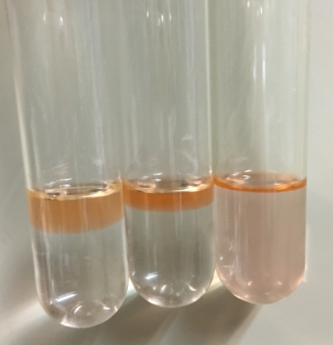
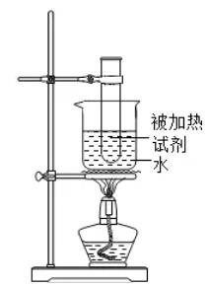
学习任务三----认识酯的化学性质
70℃
中性溶液
酸性溶液
碱性溶液
 | 现象 | 结论
1
2
3
几乎无变化
水解速率(由快到慢)：
酯层变薄
碱性溶液>酸性溶液>中性溶液
酯层消失

Slide 7
学习任务三----认识酯的化学性质
【思考与讨论】
1、为什么乙酸乙酯在酸性溶液中的水解速率大于中性溶液的水解速率？
稀硫酸
CH₃COOC₂H₅ +H₂O
CH₃COOH + C₂H₅OH
△
无机酸作催化剂，加快反应速率
2、为什么乙酸乙酯在碱性溶液中能够水解完全？
△
CH₃COOC₂H₅ +NaOH
CH₃COONa + C₂H₅OH
无机碱不仅起催化作用，而且能与水解生成的羧酸发生中和反应，使平衡右移，水解程度增大，直至完全。酯在碱性条件下的水解不可逆。
上述反应的实质是什么？

Slide 8
学习任务三----认识酯的化学性质
酯的水解：（取代反应）
稀硫酸
△
CH₃COOC₂H₅＋H₂O CH₃COOH＋C₂H₅OH
酸性水解可逆
△
CH₃COOC₂H₅＋NaOH CH₃COONa＋C₂H₅OH
生成了羧酸盐，使水解反应不可逆，用“→”，也属于取代反应

Slide 9
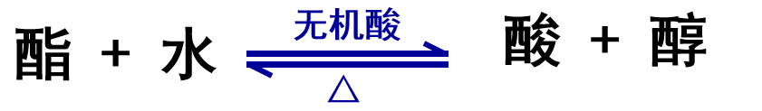
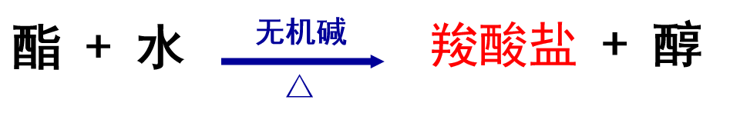
学习任务三----认识酯的化学性质
深度思考
酯水解时怎样断键？
稀硫酸
△
CH₃C—O—C₂H₅＋H₂O CH₃COOH＋C₂H₅OH
=
O
酯水解时断酰氧键！
酸上羟基，醇上氢
总结：

Slide 10
课堂练习
√
√
×
×
×
B

Slide 11

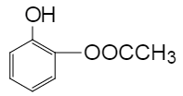
课堂练习
【例3】1mol下列有机物在 NaOH 溶液中完全水解，所需 NaOH 的量是多少？
水解后生成乙酸和甲醇，只有乙酸和 NaOH 反应，所以需要 1mol NaOH
水解后生成苯酚和丙酸，所以需要 2mol NaOH
水解得到2mol酚的羟基，1mol羧基，所以需要 3mol NaOH

Slide 12
课堂练习
【练习1】1mol有机物 与足量NaOH 溶
液充分反应，消耗NaOH 的物质的量为（ ）
A．5mol B．4mol C．3mol D．2mol
B

Slide 13
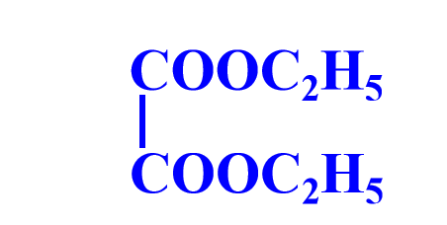
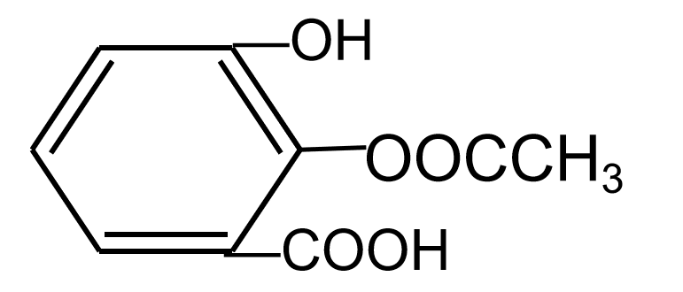
课堂练习
【练习2】写出下列酯对应的反应方程式。
酸性条件下的水解反应
与足量NaOH溶液反应的方程式

Slide 14
课堂练习
【练习3】现有分子式为C₃H₆O₂的四种有机物A、B、C、D，且分子内均含有甲基，把它们分别进行下列实验以鉴别之，其实验记录如下：
 | NaOH溶液 | 银氨溶液 | 新制Cu(OH)₂ | 金属钠
A | 中和反应 | —— | 溶解 | 产生氢气
B | —— | 有银镜 | 产生红色沉淀 | 产生氢气
C | 水解反应 | 有银镜 | 产生红色沉淀 | ——
D | 水解反应 | —— | —— | ——
则A、B、C、D的结构简式分别为：
A：_____________B： _____
C：_____________D： _____________
CH₃CH₂COOH
CH₃CH(OH)CHO
HCOOCH₂CH₃
CH₃COOCH₃

Slide 15
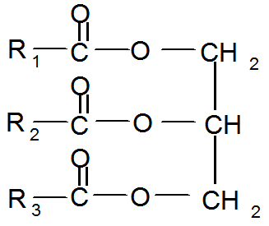
学习任务四----认识油酯
二、油脂
油脂：高级脂肪酸与甘油形成的酯
R₁、R₂、R₃不饱和程度高时，油脂常温下为液态，称为油;
R₁、R₂、R₃饱和程度高时，油脂常温下为固态，称为脂肪;
天然油脂是多种高级脂肪酸与甘油形成的酯，属于混合物
来源：高级脂肪酸
来源：甘油

Slide 16
学习任务四----认识油酯
2、油脂的化学性质
2、油脂的化学性质
（1）油脂含有酯基，油脂能发生水解反应
（1）油脂含有酯基，油脂能发生水解反应
酸性条件产物：
高级脂肪酸(难溶于水)和甘油
酸性条件产物：
碱性条件产物：
高级脂肪酸盐(钠盐易溶于水)和甘油
碱性条件产物：
碱性条件下油脂的水解又称为皂化反应
碱性条件下油脂的水解又称为皂化反应
【思考】如何判断皂化反应已经完全？
【思考】如何判断皂化反应已经完全？

Slide 17
学习任务四----认识油酯
2、油脂的化学性质
（2）当烃基含有碳碳双键时，油脂有烯烃的性质
如：油能使溴水、酸性高锰酸钾褪色
油，含有碳碳双键，易氧化而变质，不易保存
与H₂加成→油脂氢化（油脂的硬化）
人造脂肪，便于储存和运输

Slide 18
√
√
√
×
×

Slide 19
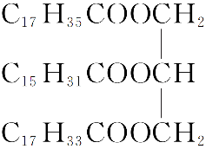
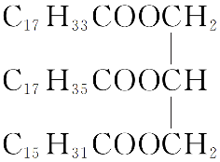
1
肥皂

Slide 20
学习任务四----认识油酯
3、油脂的用途
（1）食用
提供能量
提供各种类型的高级脂肪酸
食用不饱和程度高的油脂更健康
（2）化工原料
肥皂、甘油、人造脂肪、脂肪酸、
乳化剂、润滑剂、炸药等

Slide 21
学习任务五----认识胺、酰胺
三、胺、酰胺
1、胺
R-NH₂
CH₃-NH₂
甲胺
苯胺

Slide 22
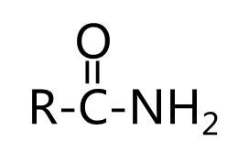
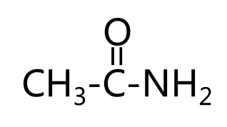
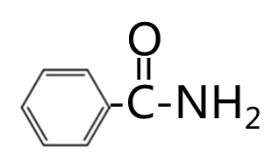
学习任务五----认识胺、酰胺
三、胺、酰胺
2、酰胺
乙酰胺
苯甲酰胺
酰胺在酸或碱性存在并加热条件下可以发生水解反应（类似酯的水解）
有机合成中的应用：形成酰胺，可保护-NH₂，防止其被氧化

Slide 23
酯化反应与酯水解反应的比较
 | 酯 化 | 水 解
反应关系
催 化 剂
催化剂的 其他作用
加热方式
反应类型
CH₃COOH+C₂H₅OH CH₃COOC₂H₅+H₂O
浓 硫 酸
稀H₂SO₄或NaOH
吸水，提高CH₃COOH与C₂H₅OH的转化率
NaOH中和酯水解生成的CH₃COOH，提高酯的水解率
酒精灯火焰加热
热水浴加热
酯化反应
取代反应
水解反应
取代反应

Slide 24
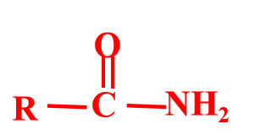
学习任务五----认识胺、酰胺
归纳小结
氨、胺、酰胺和铵盐的比较。
 | 氨 | 胺 | 酰胺 | 铵盐
组成元素
结构特点
化学性质
用途
N、H
C、N、H
C、O、N、H
N、H等
NH₃
含有NH₄⁺
R-NH₂
三角锥形
含有酰胺基
含有氨基
具有碱性，与酸反应生成盐
在酸或碱存在并加热下可发生水解反应
受热易分解，
与碱共热
产生氨气
具有碱性，与酸反应生成铵盐
制冷剂，
生产硝酸和尿素
合成医药、
农药和染料
生产化肥、和炸药
溶剂和化工原料

